Slide 1
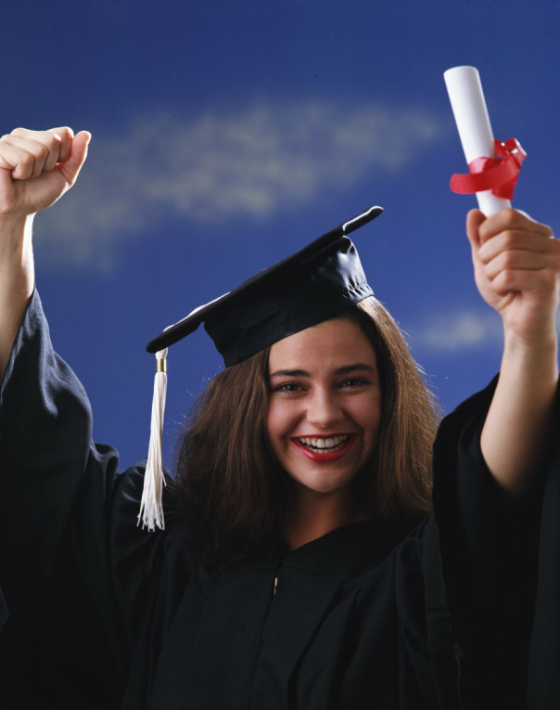
“Үздік биологтар” сайысы
6-8 сынып

Slide 2
Сайысымыздың барысы:
І. Бәйге
ІІ. Жұмбақтар әлемі
ІІІ. Халық айтса, қалып айтпайды
ІV. Ойлан тап
V. Шығармашылық жұмыс “Табиғатты қорғайық”

Slide 3
1-кезең: «Бәйге»
1-топ
1.Жануарлар әлемін зерттейтін ғылым?
2.Жасушаны ашқан ғалым?
3.Микроскопты ойлап тапқан ғалымдар?
4.Тек өсімдік жасушасына тән денешік
5.Қазақстанда қанша қорық бар.
6.Амеба ненің көмегімен қозғалады
7.Қазақстанда тұңғыш Қызыл кітабы қашан шықты
8.Гүлдің негізгі бөлімдері
9.Жеуге жарамды саңырауқұлақты атаңыз.
10.Мойны ұзын жануар

Slide 4
1-кезең: «Бәйге»
2-топ:
1.Өсімдіктерді зерттейтін ғылым?
2.Жасыл эвглена ненің көмегімен қозғалады ?
3.Жануартану оқулығын жазған ғалым ?
4.Пластидтің қандай түрлері бар ?
5.Улы саңырауқұлақты атаңыз
6.Гүлдің күлтесінде не орналасады?
7.Өрмекшінің неше аяғы бар?
8.Қазақстанда өсімдіктер мен жануарды қорғау мақсатында неше ұлттық саябағы бар
9 .Қосарланып ұрықтануды ашқан ғалым
10.Балықтартың тыныс алу мүшесі қалай аталады

Slide 5
2-кезең. Жұмбақтар әлемі.
Өсімдік сырлары
10
20
30
20
30
Жұмбақ жануар
10

Slide 6
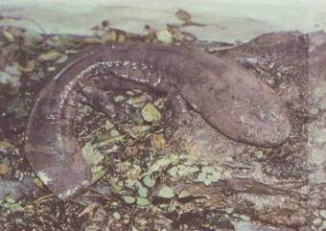
Жұмбақ жануар
10
Ең алып қосмекендіні атаңыз
Жауабы: Саламандра

Slide 7
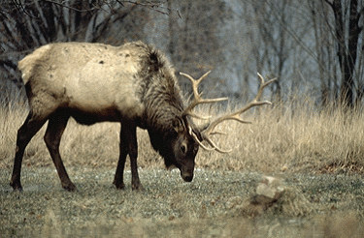
Жұмбақ жануар
20
Мынау қандай жануардың дауысы?
Бұғы

Slide 8
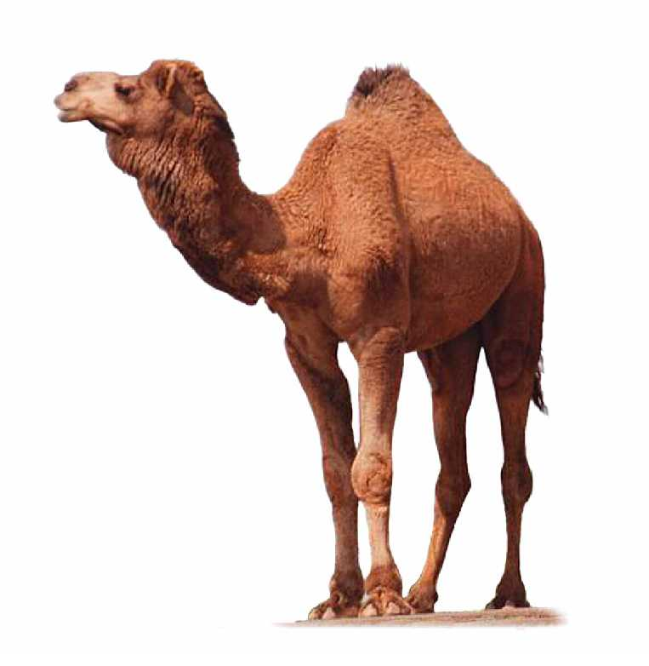
Жұмбақ жануар
30
Бұл жануардың бiр төлiнiң аты басқа екi
малдың төлiнiң атынан құралған.
Ол қандай төл?
Жауабы: Түйенің төлі: тайлақ

Slide 9
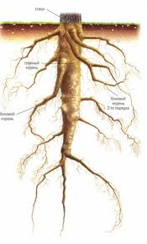
Өсімдік сырлары
10
Жер астында тұрағы,
Қорегін жұтып тұрады.
Сол қоректің нәрінен, Жайқалады жапырағы
Тамыр

Slide 10
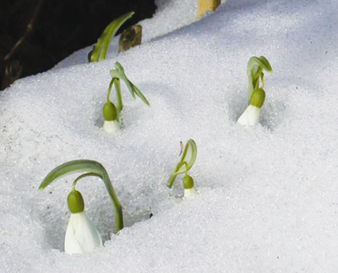
Өсімдік сырлары
20
Көктемде ең алғашқы шығатын гүлдің аты?
Бәйшешек

Slide 11
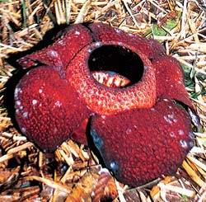
Өсімдік сырлары
30
Әлемдегі ең үлкен гүл. Оның жапырағы да, сабағы да, тамыры да жоқ. Оның салмағы 4-6 кг болады.
Раффлезия

Slide 12
3-кезең «Халық айтса, қалып айтпайды»
1
3
2
4
6
5

Slide 13
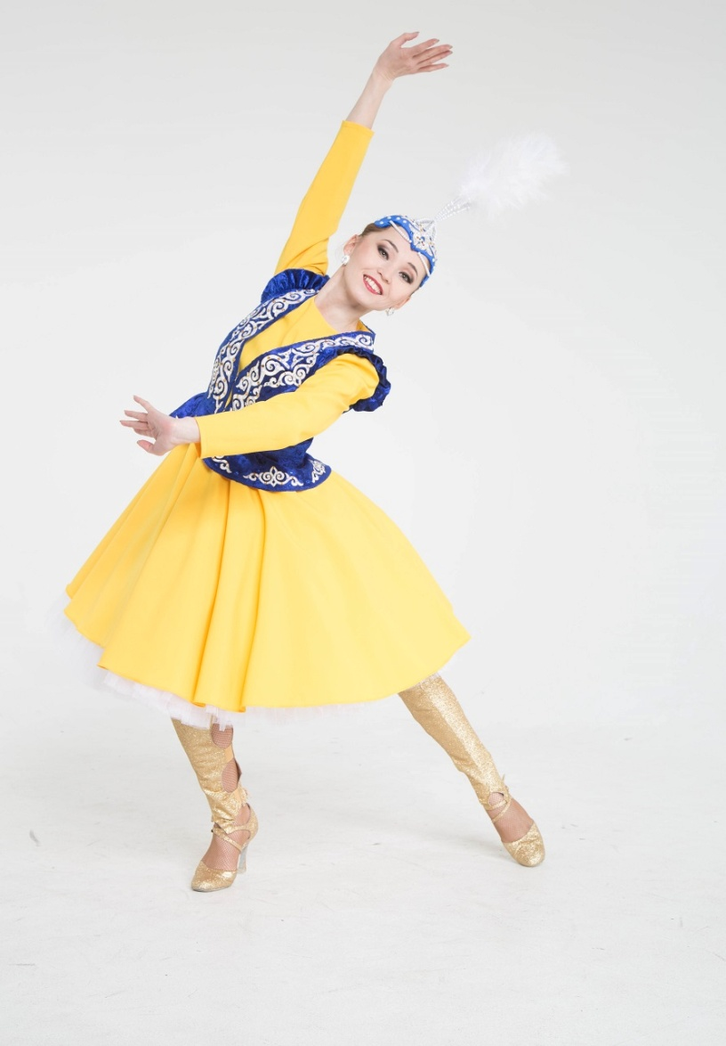
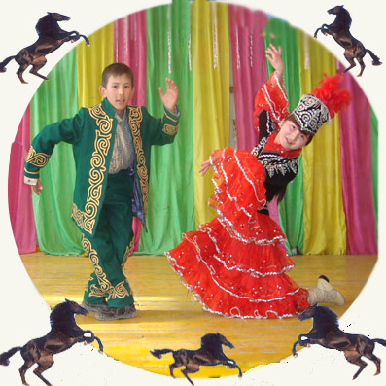
4-кезең “Өнеріңді ортаға сал”

Slide 14
5-кезең «Ойлан тап»
1-топқа.
Мен екі жылдық көкеністік дақылдардың маңыздыларының бірімін.Сыртқы келбетім қабыршақты құрғақ, сары, ақ кейде күлгін түсті болып келеді.Мені шұжық өндіруде, сүрлеме жасауда асқа дәм беретін зат есебінде пайдаланады. Тұмау, жүрек жұмысын жақсартатын дәрі ретінде қолданылады.

Slide 15
5-кезең «Ойлан тап»
2-топқа.
Бұл өсімдік ұзақ уақыт ботаникалық бақтарда өсірген. Гүлдерін ханымдар әдемілік үшін шаштарына таққан.200 жылдан кейін ғана шаруалар өздерінің бақшаларына егіп азық ретінде пайдалана бастаған. Бұл өсімдікті ресейге ең алғашқы рет Петр 1 әкелген .Қандай өсімдік?

Slide 16
6-кезең. «Табиғатты қорғайық»
Тірек сөздер:
табиғат, әсемдік, байлық , қоршаған орта, қорғау, міндет, өсімдік , парыз, жануар

